Slide 1

云计算与大数据
这是一场影响深远的技术变革。

Slide 2

智慧的应用
大家都或多或少的都了解云计算。
看过阿里云提供的服务了吧
1: 云服务器
2: 云引擎
3: 云监控
4: 云搜索
5: 云地图
。。。等等一些服务～
不知，各位同学有没有思考：这些服务是以什么样的形式提供的？

Slide 3
智慧的地球
2008年11月，IBM总裁兼首席执行官彭明盛（Samuel J. Palmisano）首次提出了“智慧的地球”这一发展概念。
三个智慧推动力
1: 更透彻的感应和度量 :这些晶体管和感应器帮助我们更好地了解世界的运转，让我们能真切地看到究竟发生了什么，并能够准确量化所产生的变化。
2: 更全面的互联互通：联网对象——车辆、设备、摄像头、车道、管道——的数量正在迈向1万亿大关。
3:更深入的智能洞察 :随着信息技术的成熟和不断发展，人们可以负担得起使用大规模计算机集群以及云计算去加工、建模、预测和分析海量的数据。
智慧的能源：电网效率低下而造成的电能损失高达总电能的67%。
智慧的交通：在一年当中，仅在洛杉矶市一个小商业区内，轿车在寻找停车位时的车程加起来就相当于38次环球旅行的路程，同时消耗47,000加仑汽油，排放730吨二氧化碳。台北市的停车场已有实现。(我没去过台湾，这是Google中国研究院副院长林斌2010年Google技术交流会议上分享的一个案例)
智慧的医疗：服过的药物、做过的手术、诊断说明等等
…………………………………..

Slide 4
概念
Wiki定义：云计算是一种通过Internet以服务的方式提供动态可伸缩的虚拟化的资源的计算模式。
原文：Cloud computing is a style of computing in which dynamically scalable and often virtualized resources are provided as a service over the Internet.

Slide 5
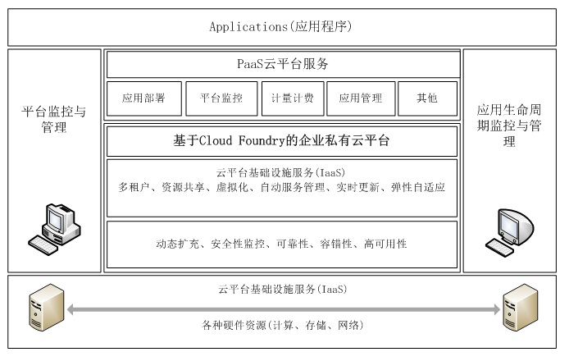
云计算框架--Cloud Foundry

Slide 6
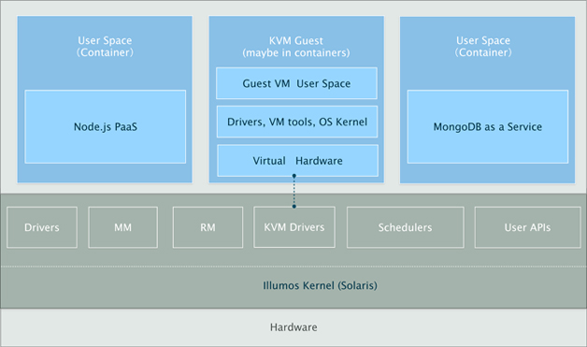
云计算框架--NodeStack
NodeStack : (SmartOS 、Node.js、MongoDB)

Slide 7
云计算框架--OpenStack
以Python编程语言编写
整合Tornado网页服务器、Nebula运算平台
使用Twisted软件框架
遵循Open Virtualization Format、AMQP、SQLAlchemy等标准
虚拟机器软件支援包括：KVM、Xen、VirtualBox、VMware、Hyper-V

Slide 8
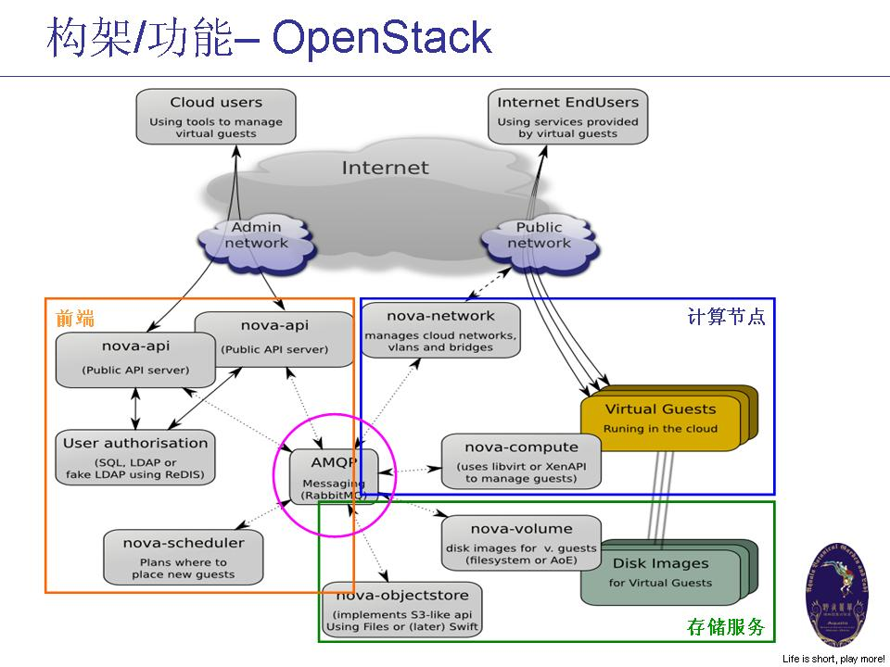
云计算框架--OpenStack

Slide 9
展望&畅想
运维组的同学或对云计算有兴趣的同学，可以用心研究一下。(可以搞个学习小组)
未来，可以创建咱们的企业私有云服务。对于大大小小的项目可以做到的按需分配资源。

Slide 10
云计算----大数据
如果说云计算为数据资产提供了保管、访问的场所和渠道，那么如何盘活数据资产，使其为国家治理、企业决策乃至个人生活服务，则是大数据的核心议题，也是云计算内在的灵魂和必然的升级方向。

Slide 11
预见未来---大数据已开始崭露头角
今年2月，《纽约时报》撰文称，“大数据”正在对每个领域都造成影响，在商业、经济和其他领域中，决策行为将日益基于数据分析做出，而不是像过去更多凭借经验和直觉。而在公共卫生、经济预测等领域，“大数据”的预见能力已经开始崭露头角。
一个最新的例子就是Facebook在5月18日的IPO。在5月18日之前，几乎没有人敢说自己有把握去预测Facebook上市当天股价的走势，但是Twitter却神奇般地做到了。
社交媒体监测平台DataSift监测了Facebook IPO当天Twitter上的情感倾向与Facebook股价波动的关联。例如，在Facebook开盘前Twitter上的情感逐渐转向负面，25分钟之后,Facebook的股价便开始下跌。而当Twitter上的情感转向正面时，Facebook股价在8分钟之后也开始了回弹。最终，当股市接近收盘时，Twitter上的情感转向负面，10分钟后Facebook的股价又开始下跌。最终的结论是：Twitter上每一次情感倾向的转向都会影响Facebook股价的波动，延迟情况只有几分钟到20多分钟。
这仅仅只是基于社交网络产生的大数据进行“预见未来”的众多案例之一，事实上“大数据”所能带来的巨大商业价值已经被人认为将引领一场足以匹敌20世纪计算机革命的巨大变革。

Slide 12
大数据
除了上帝，任何人都必须用数据来说话。
一部《史记》，共52万6千500字，约1MB数据；一组用于基因研究的染色体照片数据量超过2TB；欧洲核子研究中心(CERN)每年有超过20PB数据通过全球最大的大型强子对撞机(LHC)被收集起来用于微观粒子研究。根据IDC的分析，2011年全球数据产生量达到1.8ZB，到2020年这个数字将增长50倍（1ZB=1,000EB=1,000,000PB），如此大规模的数据给存储系统带来了巨大的挑战，人类将如何应对咆哮而来的数据洪流？

Slide 13
应用领域
电子商务：商品推荐系统(淘宝有数亿的商品)…….
社区/SNS：好友关系图谱(QQ每月有5亿活跃用户)…….
日志分析：TB乃至PB级的数据量如何分析？从中找出规律，为决策提供依据…………………..
…………………………………………………………………
在很多领域都能看到大数据的应用场景，同学们也可以发挥想象力～～

Slide 14
应用领域
大数据在营销领域的应用：
传统的营销模式是经过市场调查，分析用户口味，然后进行产品设计，这种模式叫做串型营销。就是先了解用户的市场行为、口味偏好然后再去设计产品再反过来生产销售，然后形成一个闭环以后，再看用户体验。然后保洁公司充分利用厂商的货架，通过摆放摄像头，分析顾客的走动路线，停留时间，甚至分析顾客眼睛转动的轨迹，通过这些分析，猜测顾客的消费心理，并判断这到底是什么样的消费者。试想，全世界的沃尔玛超市中，所有的保洁专柜都有这样的一个摄像头的话，分析这些数据集并进行同步处理，大数据的价值显而易见。

Slide 15
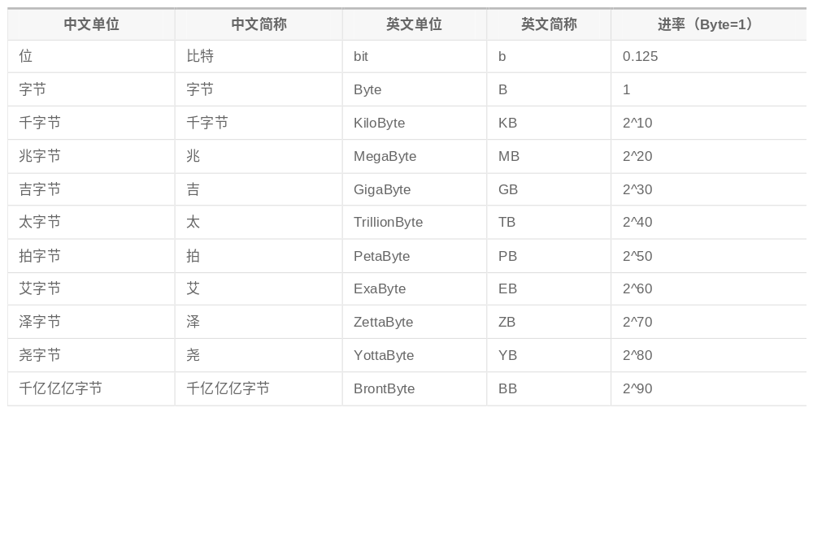
存储容量单位

Slide 16

小型机无法完成的大运算
小型机 (大、中型机已逐步退出历史舞台，超级计算机成本又巨大)
在大型企业或是银行，许多服务（数据库、ERP等系统等）都是跑在小型机上的。
配置：CPU核心一般在32~300之间，数百G内存。
举个常见的例子： PageRank算法( 假设有100万的网页需要计算排名，计算规模： 100w*100w )

Slide 17
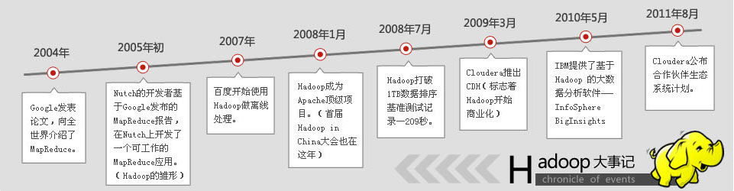
大数据基础框架--Hadoop
Hadoop框架中最核心设计就是：MapReduce和HDFS。MapReduce的思想是由Google的一篇论文所提及而被广为流传的，简单的一句话解释MapReduce就是任务的分解与结果的汇总。HDFS是Hadoop分布式文件系统的缩写，为分布式计算存储提供了底层支持。
也有人说：Hadoop就是山寨版的Google BigTable/GFS ^_^
经过多年的发展，Hadoop已经成了业界事实上的标准。(微软、Oracle、SAP等行业领袖型企业纷纷对Hadoop提供支持)

Slide 18
Hadoop案例
预知后事如何，请听下回分享。
如果大家不嫌我罗嗦的话，下周我搭建一套Hadoop集群给大家演示并行计算～
和大家分享一篇文章：
http://cloud.zol.com.cn/336/3361619.html

Slide 19

Thank You!
Thank you
Diexun,Inc. Technology Group.

